Slide 1
Bottleneck
Optimisez la gestion & nettoyez les données du stock d'une boutique
Leslie Deluy
Business Intelligence Analyst
25 juillet 2025

Slide 2
Sommaire
Introduction & Objectifs
Analyses Exploratoires des données
Caractéristiques des datasets
Détection des données invalides
Suppression des colonnes non utiles
Suppression des manquants, non correspondances, incohérentes etc (prix<0, stocks négatifs…)
Suppression des doublons
Extraction des données
Fusion ou consolidation des données
Analyses univariées du prix
Analyses complémentaires
Actions pour la suite
Point sur les compétences apprises

Slide 3
Introduction & Objectifs
INTRODUCTION
Cette mission s’inscrit dans une démarche de fiabilisation et de valorisation des données produits d’un marchand de vin. Elle vise à améliorer la qualité des bases de données existantes, à détecter les erreurs de saisie, et à produire des analyses pertinentes pour optimiser la gestion des stocks et des ventes.
OBJECTIFS
Préparer et nettoyer les données, réaliser les différentes analyses des données obtenues concernant les ventes sur le canal e-commerce. Proposer des pistes d’optimisation de stock, de CA etc.

Slide 4
Analyses Exploratoires des Données
Caractéristiques des datasets :
3 fichiers Excel
Erp (achats, stocks) – 825 lignes / 6 colonnes _ float64(2), int64(3), object(1).
Web (ventes, volumes) – 1513 lignes / 29 colonnes _ object(12), int64(3), float64(10), datatime64(4).
Liaison (clés d’identification) – 825 lignes / 2 colonnes _ object(1), int64(1).

Slide 5
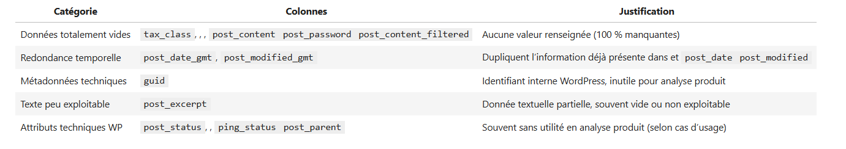
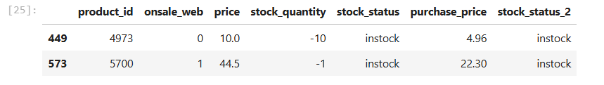
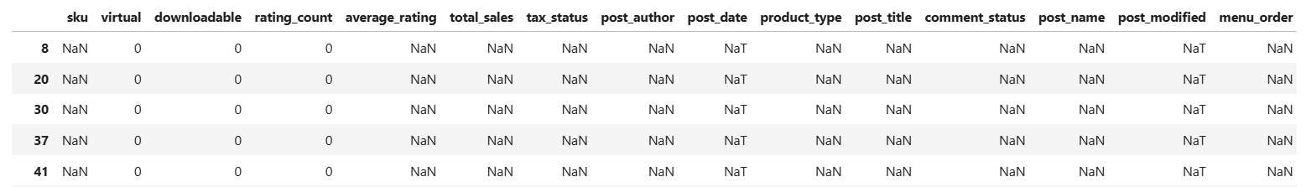
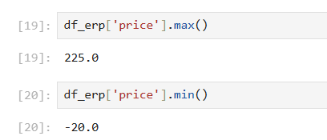
Analyses Exploratoires des Données
Détection des données invalides
Suppression des colonnes inutiles
Suppression des données manquantes, null, vides, invalides, incohérences, prix ou stock négatifs
Ex :

Slide 6
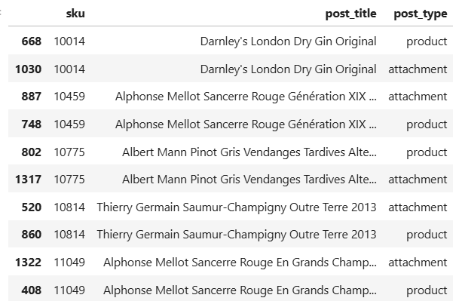


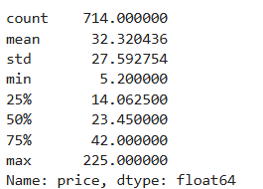
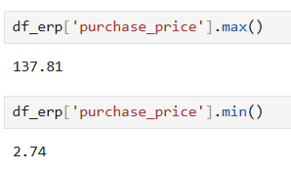
Analyses Exploratoires des Données
Détection des données invalides
Suppression des doublons sur le ‘SKU’
Avant nettoyage
Après nettoyage
Doublons sku
stock
Prix d’achat
Extraction des données :
prix vente min/max
stock min/max
Onsale web (si vendu sur le site)
Prix d’achat min/max

Slide 7
Analyses Exploratoires des Données
Les pièges :
Ne pas vérifier les doublons et NaN sur les données clés (sku), (id_web), (product_type).
Les recommandations :
Toujours vérifier après nettoyage que les lignes null/vides ou doublons ont bien été supprimer.
Des fichiers propres permettent une jonction idéale.

Slide 8
Fusion ou consolidations des données
Choix des attributs :
df_erp : product_id, price, stock_quantity, purchase_price, etc
Infos internes ERP : prix d'achat, dispo stock
df_liaison : product_id, id_web
Faire le lien entre l’ERP et la base web
df_web : sku, total_sales, average_rating, post_tile, post_ etc.
Infos commerciales visibles sur le site

Slide 9
Fusion ou consolidations des données
Fusion successive :
df_erp + df_liaison via ‘product_id’ = df_merge
df_merge + df_web via ‘id_web’ =
df_merge
assure que les valeurs de id_web (nettoyées) sont comparées aux valeurs de sku (nettoyées) pour enrichir df_merge avec les informations de df_web,
avec toutes les infos nécessaires prix, achats, quantités, CA…

Slide 10



Fusion ou consolidations des données
Les pièges :
Des produits df_erp n’ont pas d’équivalent dans la base df_web → id_web manquant
Un id_web match plusieurs sku → duplication non contrôlée
Les recommandations :
Compter les NaN post-merge + afficher les exemples
S’assurer que sku est unique dans df_web ou agréger

Slide 11
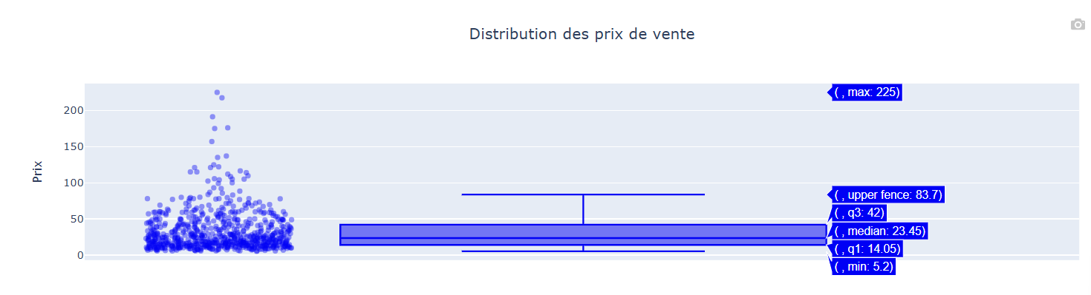
Analyses univariées du prix
Graphique :
Boite a moustache / boxplot / points pour la répartition des prix
Affiche les quartiles, la médiane, les moustaches et parfois les outliers (ou non)
Chaque point bleu représente un produit individuel avec son prix. Ce nuage de points est souvent ajouté pour montrer la densité réelle ou les outliers en détail.
Boîte à moustaches – Analyse univariée du prix
Le boxplot permet de visualiser la distribution globale des prix. On observe une concentration des produits sous les 50 €, mais la présence de nombreux points isolés indique une dispersion importante, avec des valeurs extrêmes pouvant dépasser 200 €. Ce constat justifie l’utilisation de méthodes statistiques comme l’IQR pour fiabiliser l’analyse.

Slide 12
Analyses univariées du prix
Méthodes statistiques :
Moyenne : la somme de tous les prix, divisée par le nombre de produits. Afin de connaître la tendance générale.
Ecart-type : mesure la dispersion des prix autour de la moyenne. Plus il est grand, plus les prix sont dispersés. Afin de juger de la variabilité des prix.
Z-score : permet de mesurer à quel point une valeur est éloignée de la moyenne, en nombre d’écarts-types. Afin de détecter les outliers ou faire du nettoyage statistique. C’est une mesure normalisée. → Si |Z| > 2 ou 3, on considère souvent la valeur comme aberrante (outlier).
IQR : Intervalle Interquartile est la différence entre le 3e quartile (Q3) et le 1er quartile (Q1). Il mesure l’étendue des 50 % centraux d’une distribution. Afin d’identifier et exclure les outliers sans être influencé par eux, pour rendre l’analyse plus fiable.

Slide 13
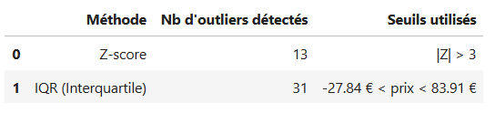
Analyses univariées du prix
Limite de l’analyse :
L’analyse est rigoureuse mais présente des limites.
Elle dépend fortement de la qualité des données source et des correspondances entre fichiers.
Le filtrage des outliers via l’IQR permet de fiabiliser les résultats, mais peut exclure certains produits légitimes.
Le Z-score fonctionne bien quand les données sont réparties normalement, ce qui n’était pas le cas ici. C’est pourquoi il détecte moins d’outliers que l’IQR, qui est plus adapté à une distribution asymétrique comme celle des prix. Le choix de la méthode modifie les produits conservés pour l’analyse.

Slide 14
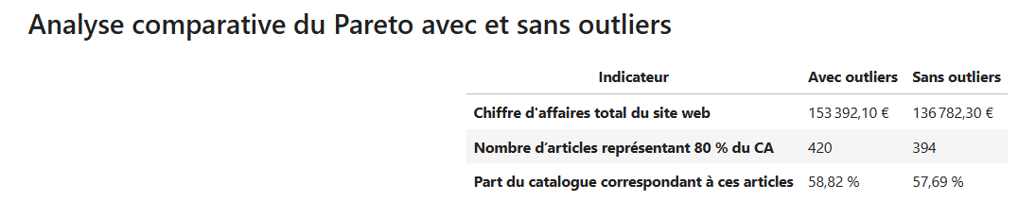
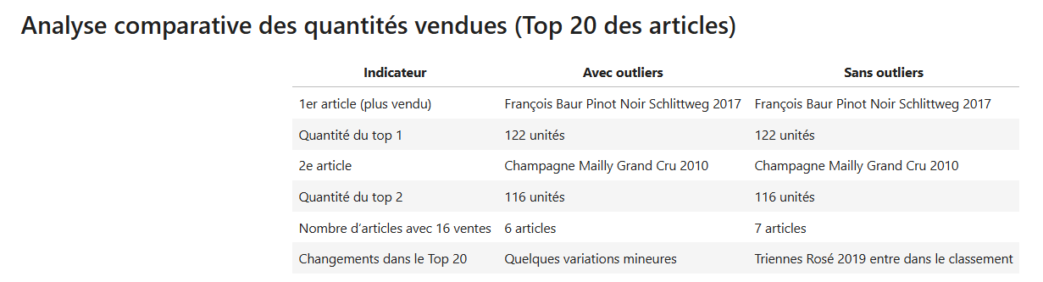
Analyses complémentaires
CA, quantités, stocks, taux de marge et correlations
Méthodes statistiques :
CA :
Quantités :
L’analyse de Pareto montre que la majorité du chiffre d’affaires est concentrée sur une minorité de produits. Après suppression des outliers, on observe une baisse de ~11 % du chiffre d’affaires global, ce qui confirme l’influence des extrêmes. Cela permet de mieux cibler les produits réellement performants sans se laisser influencer par des cas exceptionnels.
L’analyse comparative des quantités vendues montre que les outliers ont très peu d’influence sur le Top 20.

Slide 15
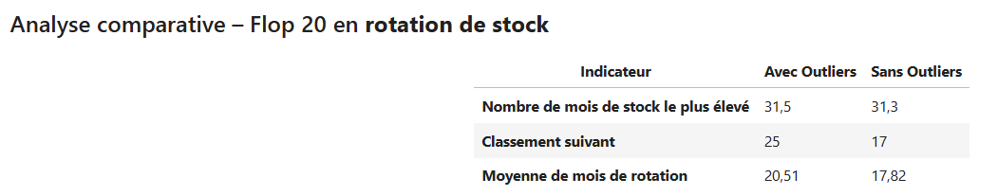
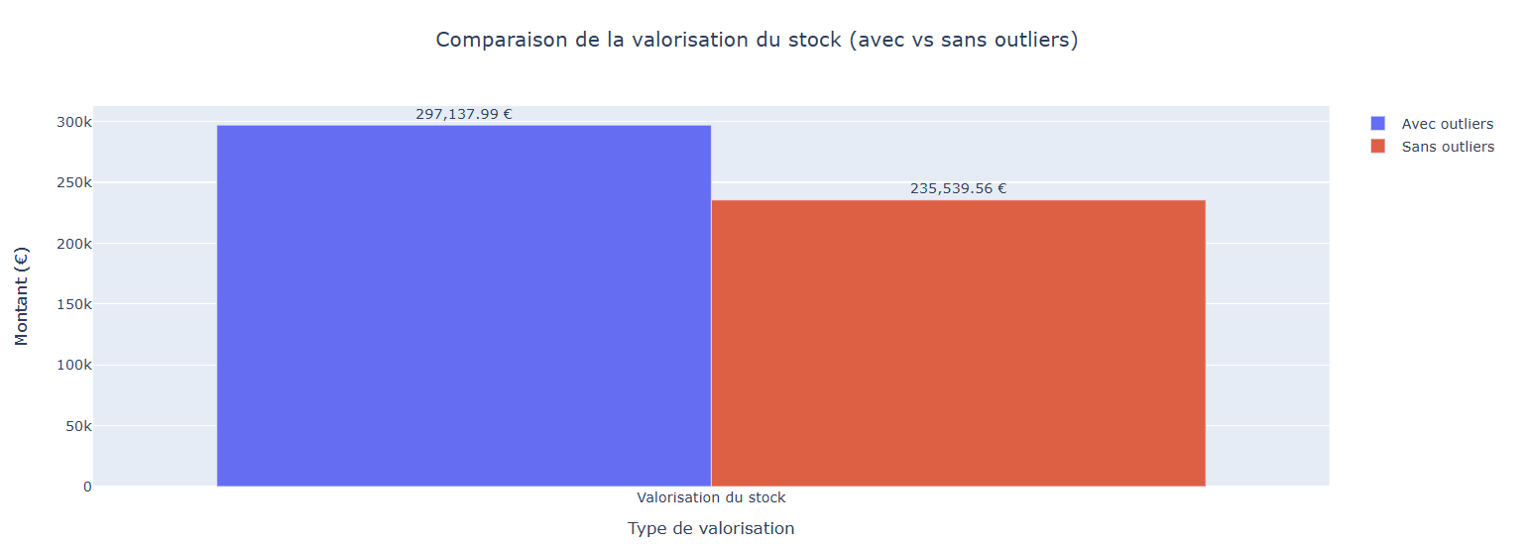
Analyses complémentaires
CA, quantités, stocks, taux de marge et correlations
Méthodes statistiques :
Stock :
Stock (valorisation en €) :
L’analyse comparative montre l’impacte des outliers sur le nombre de mois de stock. En effet en moyenne on passe de 20,5 à 17,82 sans outliers.
En comparant la valorisation du stock avec ou sans outliers, on visualise une baisse significative, ce qui prouve que certains produits à très forte valeur ont été considérés comme extrêmes. Cela aide à recentrer l’analyse sur les références les plus représentatives. Il faut prendre en compte que le stock est une immobilisation en € de trésorerie et qu’il représente ici X2 du CA.

Slide 16
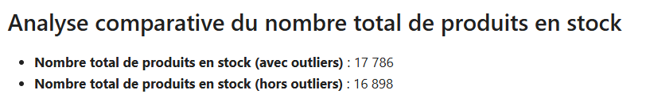
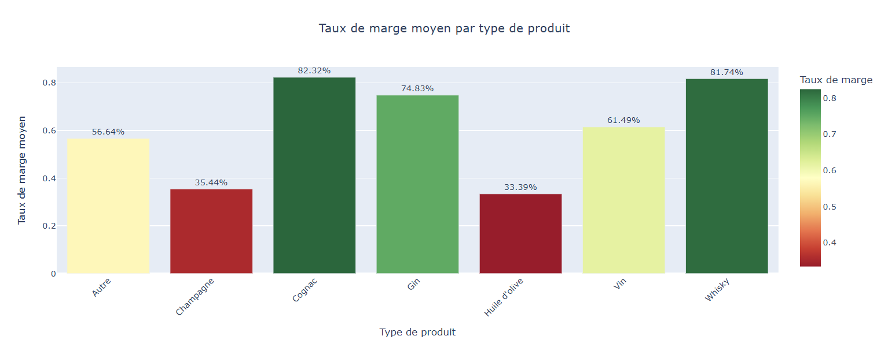
Analyses complémentaires
CA, quantités, stocks, taux de marge et correlations
Méthodes statistiques :
Stock (unités) :
Taux de marge ( par
Type de produit) :
L’analyse comparative du nombre total de produits en stock montre l’impact selon si on tient compte des outliers ou non.
On remarque que certains types de produits ont des taux de marge plus intéressants malgré une faible quantité en stock. Cela suggère des axes d’optimisation possibles : réduire les stocks de produits à faible marge ou renforcer les produits à forte marge mais sous-représentés en quantité.

Slide 17
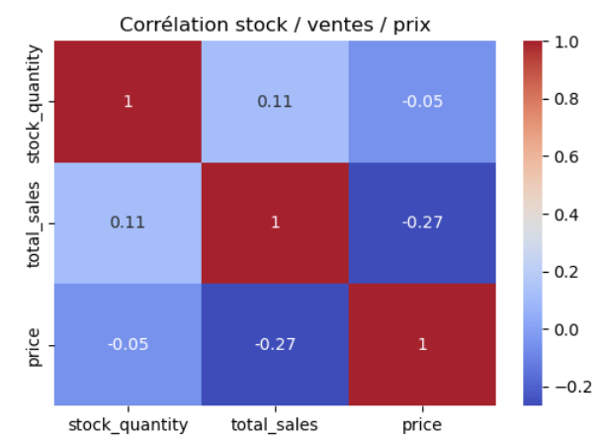
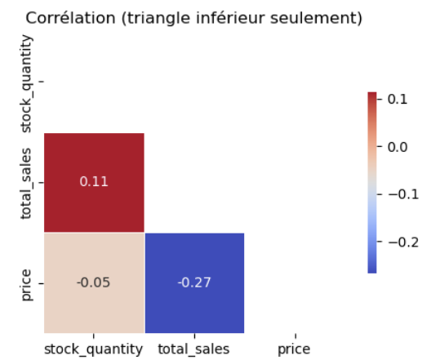
Analyses complémentaires
CA, quantités, stocks, taux de marge et correlations
Méthodes statistiques :
Corrélations:
Stock, ventes et prix
L’analyse des corrélations montre qu’il n’existe que de faibles liens entre les variables. La corrélation entre le prix et les ventes est légèrement négative (−0,27), ce qui suggère que les produits plus chers se vendent un peu moins. En revanche, la corrélation entre le stock et le prix est quasi nulle, ce qui peut indiquer une gestion du stock indépendante de la valeur produit. Ces résultats confirment que les décisions commerciales ne peuvent pas reposer uniquement sur ces relations linéaires simples.

Slide 18
Actions pour la suite
Actions :
Fiabiliser les données sources, en particulier les correspondances ‘id_web/sku’ et la cohérence des informations produit, afin de garantir l’exactitude des analyses futures.
Intégrer les règles statistiques de détection des valeurs extrêmes (IQR) dans les reportings pour éviter que quelques produits atypiques ne biaisent les indicateurs.
Mettre à jour régulièrement les analyses (mensuellement ou trimestriellement) et créer un tableau de bord dynamique pour piloter les ventes, les stocks et les marges.
Réajuster les stocks : réduire ceux des produits à faible marge/faible rotation, et renforcer ceux à forte marge mais sous-représentés.
Partager ces résultats avec les équipes métiers (commerce, logistique, direction) pour orienter les décisions stratégiques.

Slide 19
Point sur les compétences apprises
Point compétences :
Qu’est-ce qui s’est bien passé pour vous dans ce travail de nettoyage ? Ce qui s’est bien passé, c’est l’analyse des résultats une fois les données nettoyées. Interpréter les graphiques, les indicateurs (comme l’IQR ou les écarts de CA) et tirer des conclusions m’a semblé plus naturel. J’ai pu faire des liens logiques et formuler des recommandations concrètes.
Qu’est-ce que vous avez trouvé le plus difficile ? J’ai trouvé difficile toute la partie technique liée au nettoyage en Python, notamment les fusions de fichiers, la gestion des valeurs manquantes ou incohérentes, et la détection des outliers. Comme je découvrais ces notions pour la première fois, chaque étape m’a demandé beaucoup de recherches et d’essais.
Sur quelles tâches pensez-vous avoir besoin de plus d'entraînement ? Honnêtement, sur toutes les étapes techniques du nettoyage : manipuler les DataFrames, comprendre les erreurs, écrire des conditions logiques, tester plusieurs méthodes. Même si j’ai progressé, je ressens le besoin d’automatiser ces gestes pour gagner en fluidité et confiance.

